Slide 1
RAPPORTO ASSOFRANCHISING 2018 Strutture, tendenze e scenari

Slide 2
TASSONOMIA DELLE RETI ATTIVE SUL TERRITORIO ITALIANO
 | Valore assoluto | Val. %
RETI ATTIVE CON REQUISITI MINIMI DI 3 PUNTI VENDITA TRA DIRETTI E FRANCHISING | 929 | 100%
RETI ITALIANE | 835 | 89,9%
MASTER DI FRANCHISOR STRANIERI IN ITALIA | 71 | 7,6%
RETI CHE OPERANO IN ITALIA SOLO CON FRANCHISEE, MA CON SEDE LEGALE IN UN PAESE ESTERO | 23 | 2,5%
Fonte: Assofranchising 2018

Slide 3
PRINCIPALI INDICATORI - ANNI 2016-2017
INDICATORI |  | ANNO DI RIFERIMENTO |  | DIFFERENZA 2017 SU 2016
 | MISURA | 2016 | 2017 | Valore assoluto | Valore %
GIRO D'AFFARI | € | € 23.929.622.023 | € 24.544.522.517 | € 614.900.494 | 2,6%
INSEGNE OPERATIVE IN ITALIA | NUMERO | 950 | 929 | -21 | -2,2%
PUNTI VENDITA IN FRANCHISING IN ITALIA (PVF) | NUMERO | 50.720 | 51.671 | 951 | 1,9%
PUNTI VENDITA ITALIANI ALL'ESTERO IN FRANCHISING** | NUMERO | 7.871 | 10.079 | 2.208 | 28,1%
RETI ITALIANE ALL'ESTERO** | NUMERO | 169 | 179 | 10 | 5,9%
MASTER DI FRANCHISOR STRANIERI IN ITALIA | NUMERO | 61 | 71 | 10 | 16,4%
RETI STRANIERE OPERANTI IN ITALIA CON SOLI FRANCHISEE MA SEDE LEGALE IN ALTRO PAESE | NUMERO | 30 | 23 | -7 | -23,3%
ADDETTI OCCUPATI NELLE RETI (PVF) COMPRESO IL FRANCHISEE | NUMERO | 195.303 | 199.260 | 3.957 | 2,0%
DIMENSIONE MEDIA DELLE RETI IN ITALIA (CALCOLATA SOLO PER I PUNTI VENDITA FRANCHISING) | NUMERO | 53,4 | 55,6 | 2,2 | 4,2%
DIMENSIONE MEDIA DELLE RETI ITALIANE ALL'ESTERO (CALCOLATA SOLO PER I PUNTI VENDITA FRANCHISING) | NUMERO | 46,6 | 56,3 | 9,7 | 20,9%
MEDIA OCCUPATI PER PUNTO VENDITA IN FRANCHISING | NUMERO | 3,85 | 3,86 | 0,01 | 0,1%
** Sono state considerate solamente le reti italiane presenti all'estero con almeno 3 punti vendita in franchising.

Slide 4
PRINCIPALI INDICATORI: VOLUME COMPLESSIVO DI CRESCITA 2014-2017
INDICATORI | 2017 vs 2014
GIRO D'AFFARI | 5,7%
INSEGNE OPERATIVE IN ITALIA | -1,3%
PUNTI VENDITA IN FRANCHISING IN ITALIA (PVF) | 3,8%
ADDETTI OCCUPATI NELLE RETI (PVF) COMPRESO IL FRANCHISEE | 6,8%
Fonte: Assofranchising 2018

Slide 5
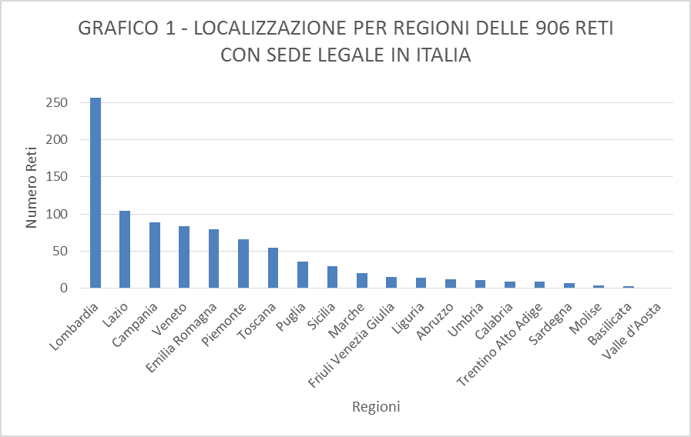
PUNTI VENDITA IN FRANCHISING, SUDDIVISIONE PER REGIONI
REGIONE | PUNTI VENDITA IN FRANCHISING
Lombardia | 8.523
Lazio | 5.915
Piemonte | 4.361
Campania | 3.755
Sicilia | 4.455
Veneto | 3.565
Puglia | 3.526
Emilia Romagna | 3.192
Toscana | 2.741
Calabria | 1.924
Sardegna | 1.727
Liguria | 1.494
Marche | 1.442
Abruzzo | 1.278
Friuli Venezia Giulia | 977
Umbria | 947
Trentino Alto Adige | 643
Basilicata | 571
Molise | 424
Valle d'Aosta | 210
Totale punti vendita in franchising in Italia | 51.671
Fonte: Assofranchising 2018

Slide 6
SUDDIVISIONE MERCEOLOGICA PER AREE NIELSEN DELLE RETI ATTIVE IN ITALIA |  |  | MACROCATEGORIE MERCEOLOGICHE 2017
DIMENSIONE MERCEOLOGICA | AREA 1 - Nord-Ovest | AREA 2 - Nord-Est | AREA 3 - Centro | AREA 4 - Sud | Reti estere | TOTALE 2017 | TOTALE 2016 | Diff.
ABBIGLIAMENTO | 63 | 41 | 32 | 47 | 6 | 189 | 194 | -2,6%
SERVIZI | 84 | 34 | 48 | 45 | 6 | 217 | 243 | -10,7%
COMMERCIO SPECIALIZZATO | 41 | 19 | 35 | 22 | 0 | 117 | 120 | -2,5%
RISTORAZIONE | 49 | 52 | 29 | 31 | 2 | 163 | 154 | 5,8%
BEAUTY, CURA E BENESSERE DELLA PERSONA | 44 | 10 | 29 | 21 | 5 | 109 | 104 | 4,8%
CASA | 14 | 12 | 11 | 6 | 1 | 44 | 45 | -2,2%
GDO | 23 | 13 | 6 | 2 | 0 | 44 | 41 | 7,3%
ALTRO | 19 | 7 | 8 | 9 | 3 | 46 | 49 | -6,1%
 | 337 | 188 | 198 | 183 | 23 | 929 | 950 | -2,2%
Fonte: Assofranchising 2018

Slide 7
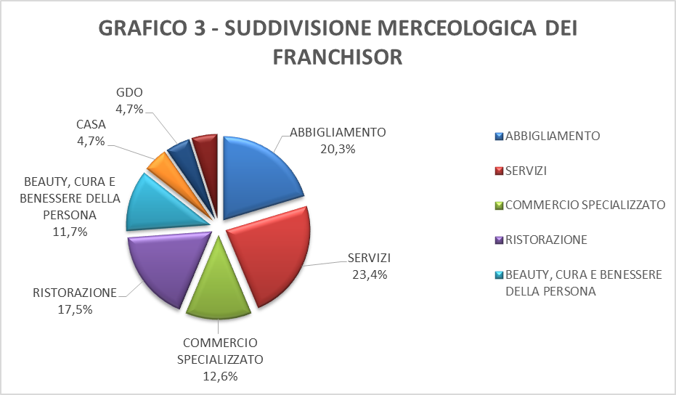
Fonte: Assofranchising 2018

Slide 8
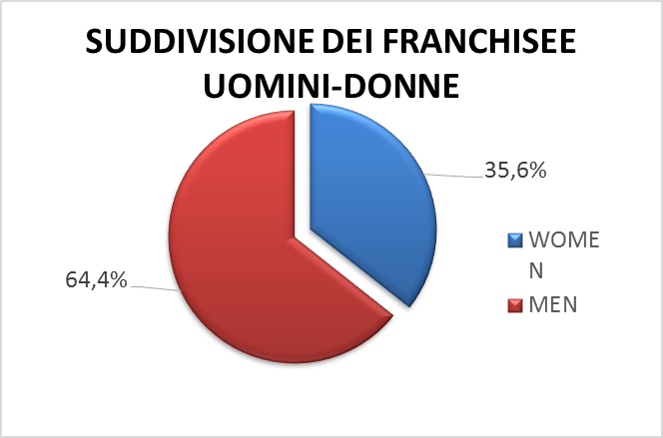
Franchisee: età
Fonte: Assofranchising 2018

